Slide 1
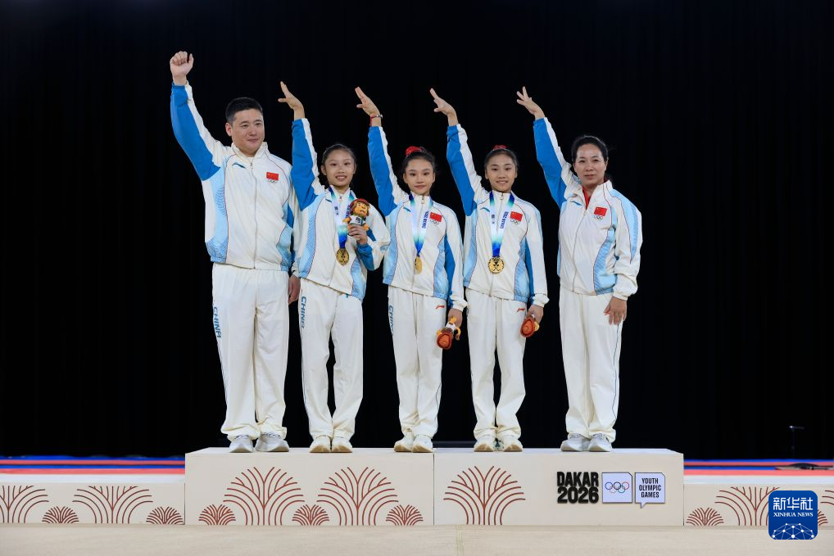
1 / 3
体育纪录
中国体操队夺得青奥会历史首枚女团金牌
11月9日，在达喀尔青奥会上，中国女子体操队拿到了青奥会历史上第一枚女子团体金牌。
谢谷英、钟圻、陈紫嫣三位小将在决赛里顶住压力，最后以0.234分的微弱优势赢了日本队。
这是中国体操在青奥会上的第一次女团冠军，三位大姐姐告诉我们：团结合作就能创造历史。
小小新闻播报 · 2026年11月12日 星期四
第1页，共3页

Slide 2
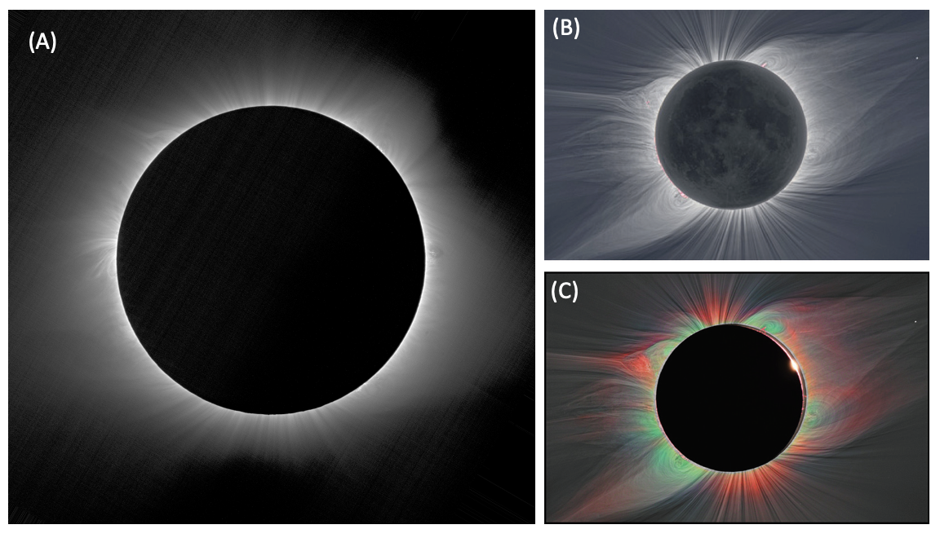
2 / 3
科学突破
中国科学家找到太阳“发烧”的原因
太阳外面有一层叫“日冕”的大气，它的温度比太阳表面高几百万度，科学家一直想不明白为什么。
中国科学家孙伟和团队用激光在实验室里模拟了太阳上的“磁重联”现象，证明这就是让日冕变热的原因。
这个发现帮助我们理解了太阳为什么会“发烧”，也让我们更了解宇宙中恒星的秘密。
小小新闻播报 · 2026年11月12日 星期四
第2页，共3页

Slide 3
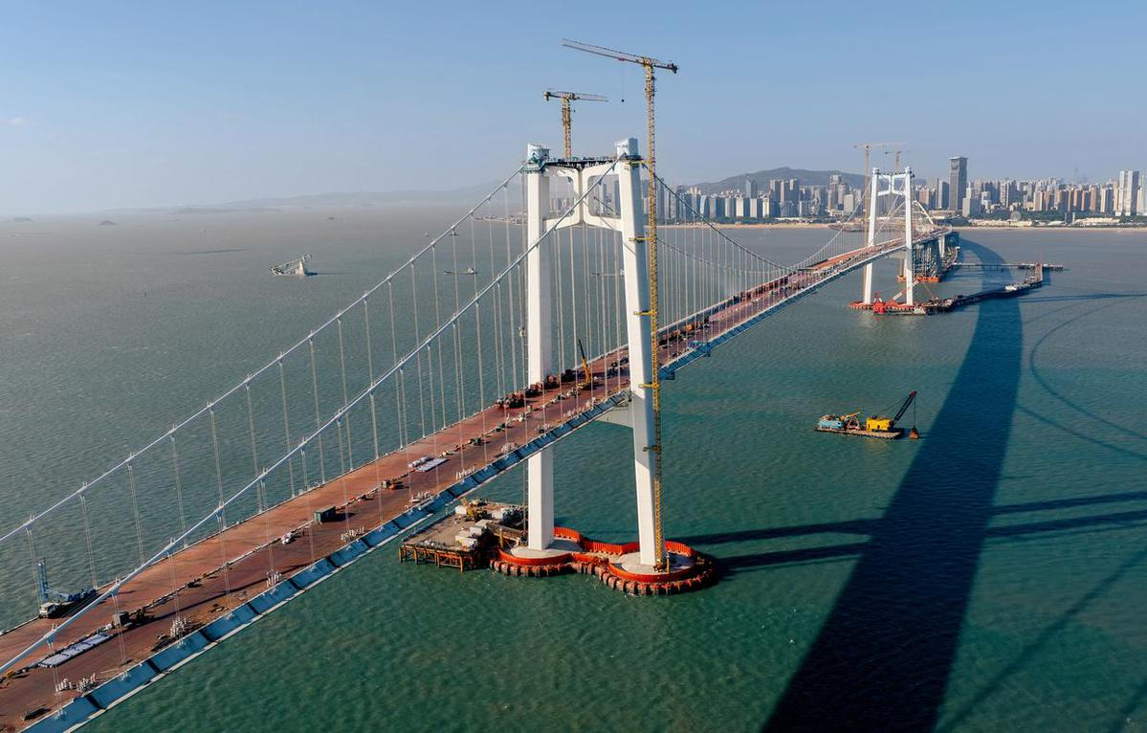
3 / 3
重大工程
厦金大桥海上主线桥贯通
11月10日，连接厦门和金门的厦金大桥完成了海上主线桥的合龙，一块3300多吨的巨型钢结构被精准吊装到位。
这座大桥海上部分超过14公里，双向8车道，设计时速100公里，预计年底建成通车。
大桥通车后，厦门和金门之间的往来会更加方便，两地居民可以更快地见面。
小小新闻播报 · 2026年11月12日 星期四
第3页，共3页

